Slide 1
—————— ASIC — PLL ——————
联合培养季度考核
Report of Joint Training of Chinese Academy of Sciences and Nanjing University
导师：叶竞波
指导教师：李筱婷、严雄波
报告人：吴青康 2025.4.29 北京
——————— Electronics ———————

Slide 2
宽频、灵活可调锁相环设计
ROVCO设计
整数连续可调分频器设计
整体版图
低功耗、预加重驱动器
下一步计划
目录

Slide 3
宽频、灵活可调锁相环设计
背景和需求
已有LCPLL锁相环频率较窄，频率调节不够灵活，面积较大等问题，不能很好的满足各种ASIC中的需求
如目前已有0.64、1.28、1.6、5.12 GHz等需求（部分可通过简单分频实现，有些则不行）
目标
以原有PLL为基础，实现宽频和频率灵活可调的设计
研究进展
LCVCO优化方案 ×暂未开始
ROVCO方案 √已完成
整数可调分频器设计 √已完成
输出分频器设计 需优化
1p9M工艺ROPLL顶层版图设计 √已完成
双模分频器
脉冲计数器

Slide 4
宽频、灵活可调锁相环设计
ROVCO整体方案
采用三级差分延迟单元构成振荡环
调节单元延迟调节输出频率
4bit控制调节子带，实现宽频率范围的覆盖
延迟单元
PMOS交叉耦合对做负载
增加NMOS交叉耦合对与PMOS构成锁存结构，保证无尾电流结构时信号的差分输出
VC调节PMOS管调节频率
增加两个电容开关，两个电阻开关，实现16条子带的切换和频率覆盖
双模分频器
脉冲计数器
Fig 1. 环形压控振荡器结构
Fig 2. 延迟单元结构

Slide 5
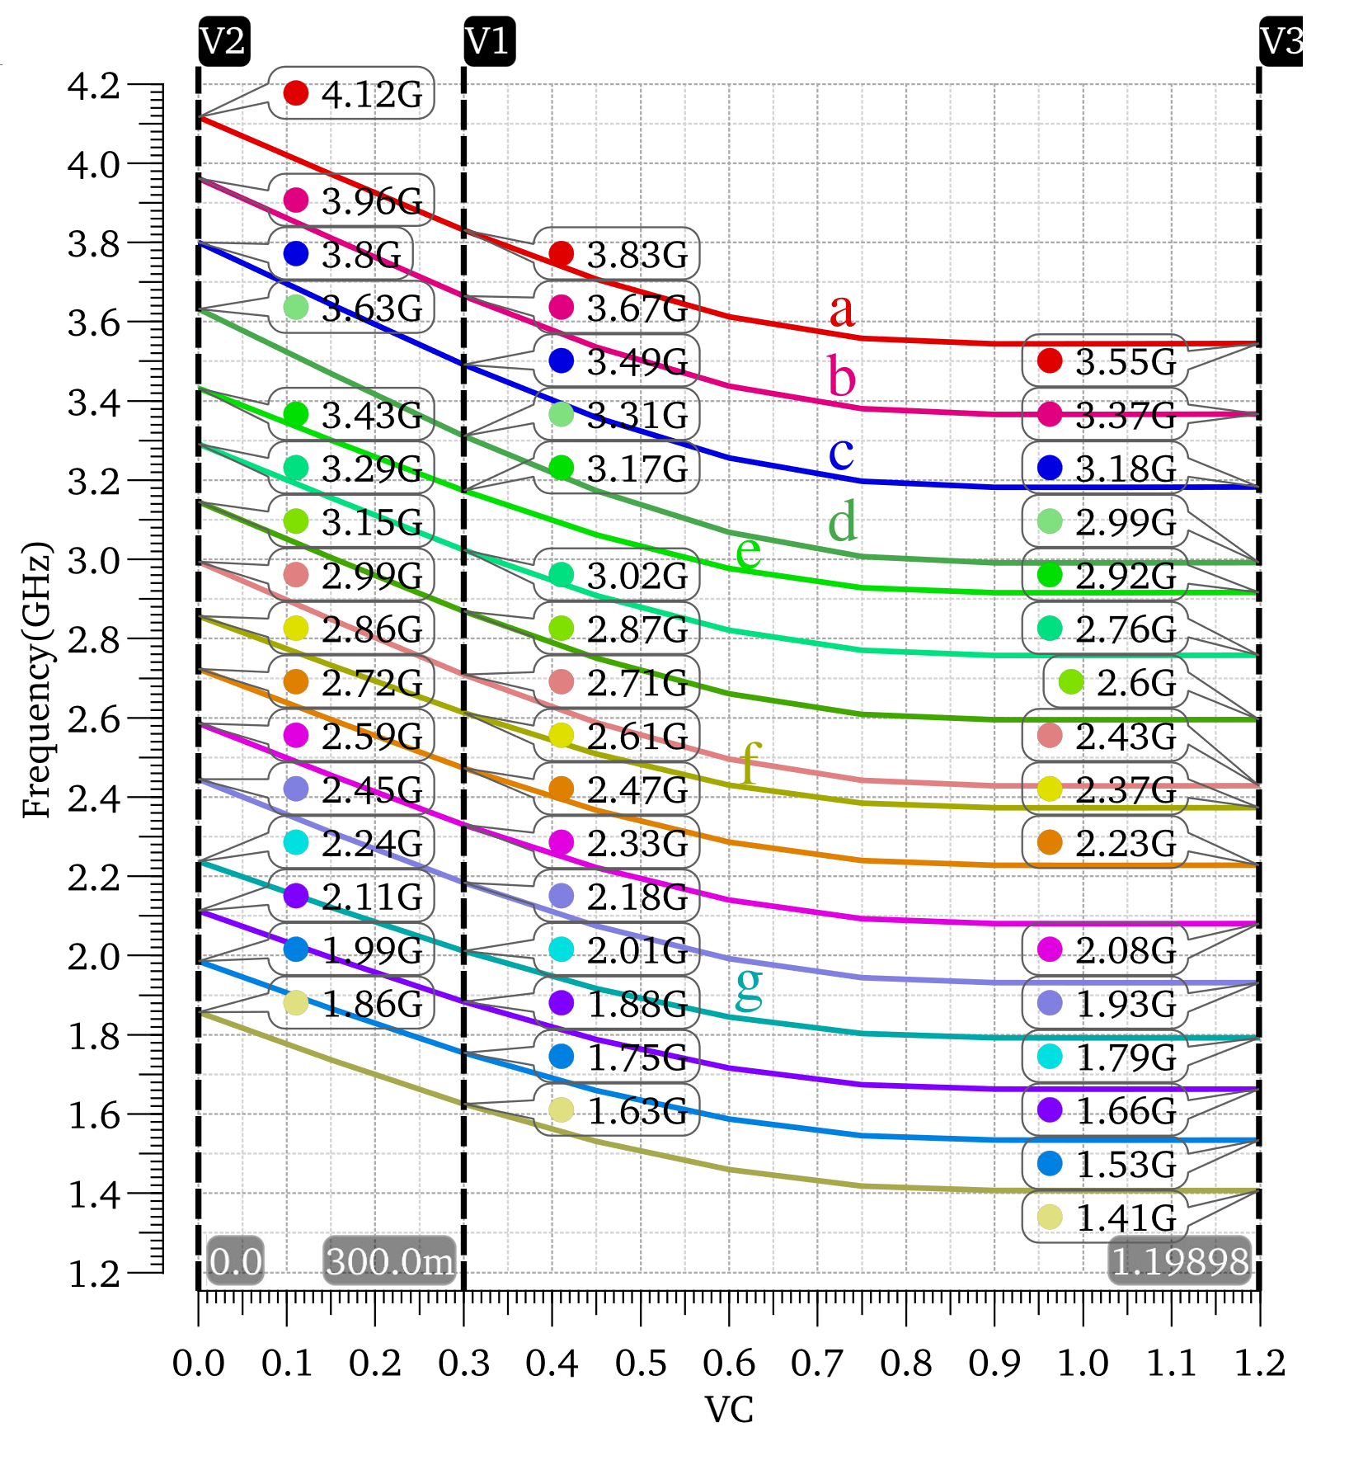
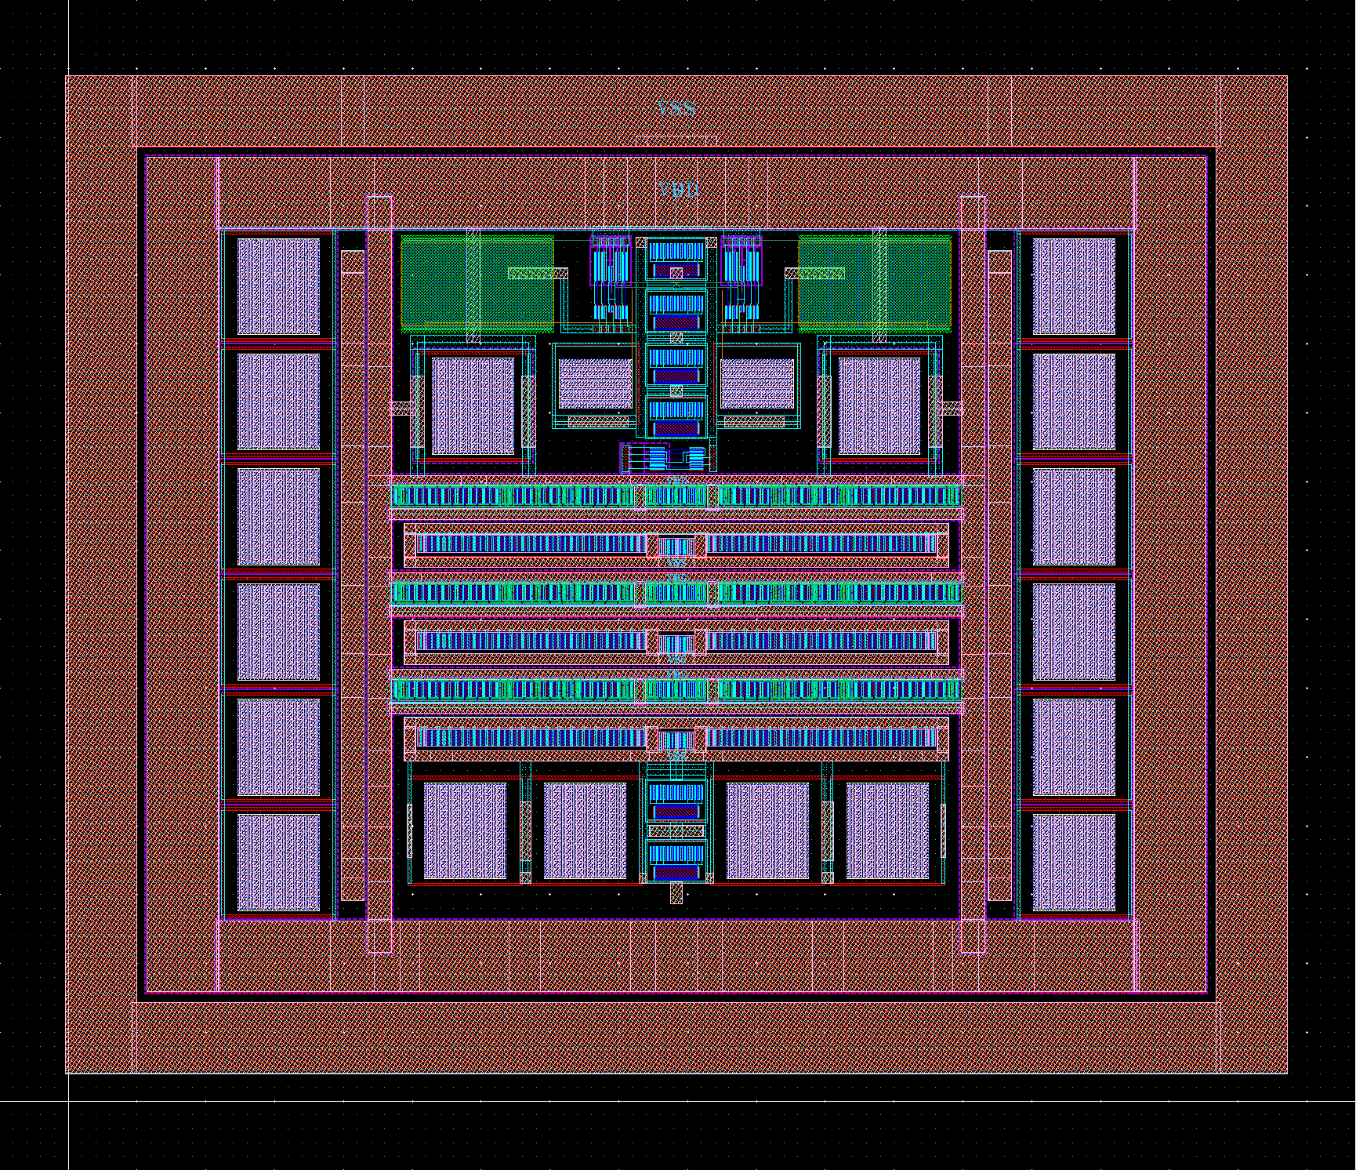
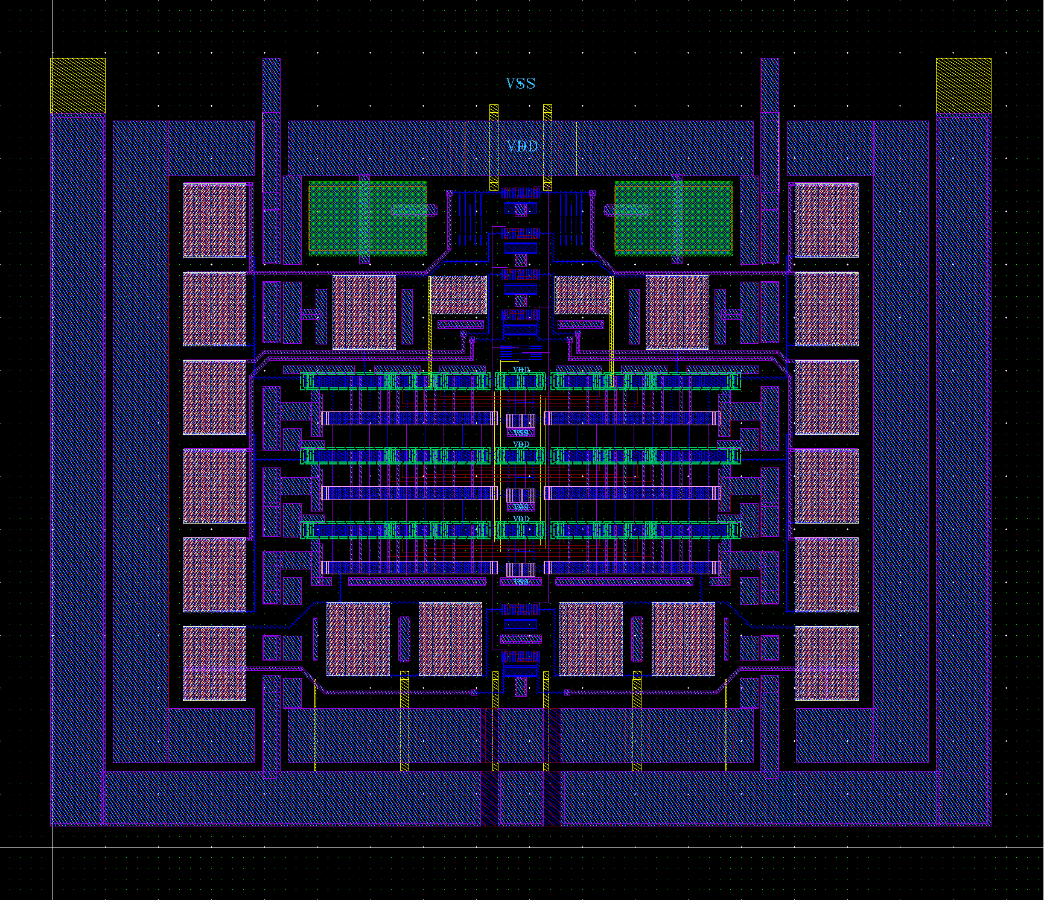
宽频、灵活可调锁相环设计--ROVCO
版图与后仿真结果
采用高层金属进行信号在延迟单元间传输，减少因为寄生电容电阻影响而导致输出频率降低。
实现了相对均匀的16条子带设计，相邻子带有300~400M左右的带宽重叠。
Kvco各子带间区别较小，最大不超过-1.3G/V。
tt27工艺角整体频率覆盖范围1.4 ~ 4.1 GHz
脉冲计数器
Fig 4. 功耗及相位噪声
Fig 5. tt工艺角下的输出频率
Fig 3. 环形压控振荡器版图

Slide 6
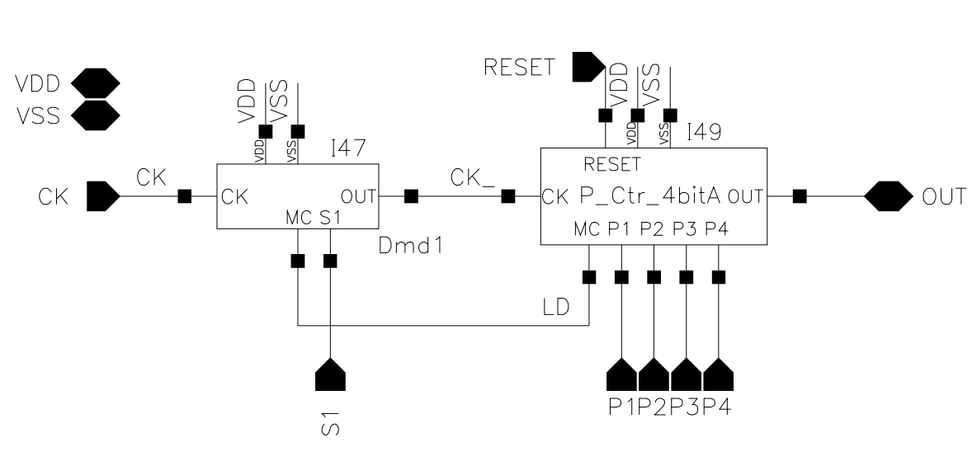
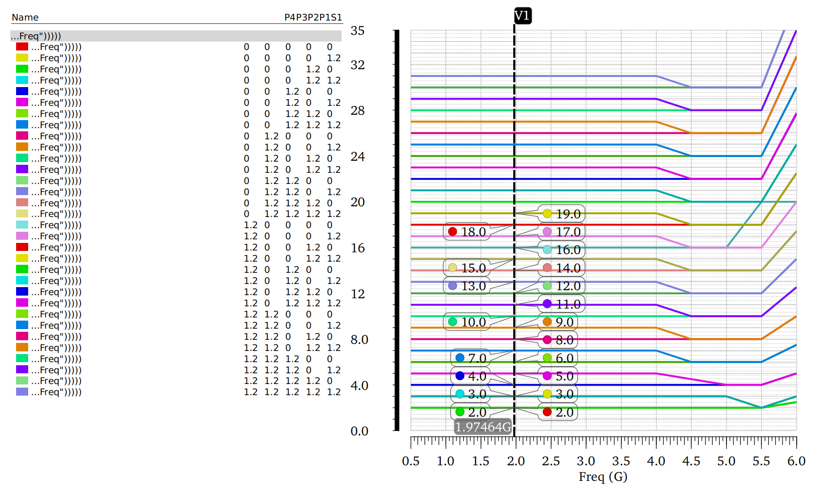
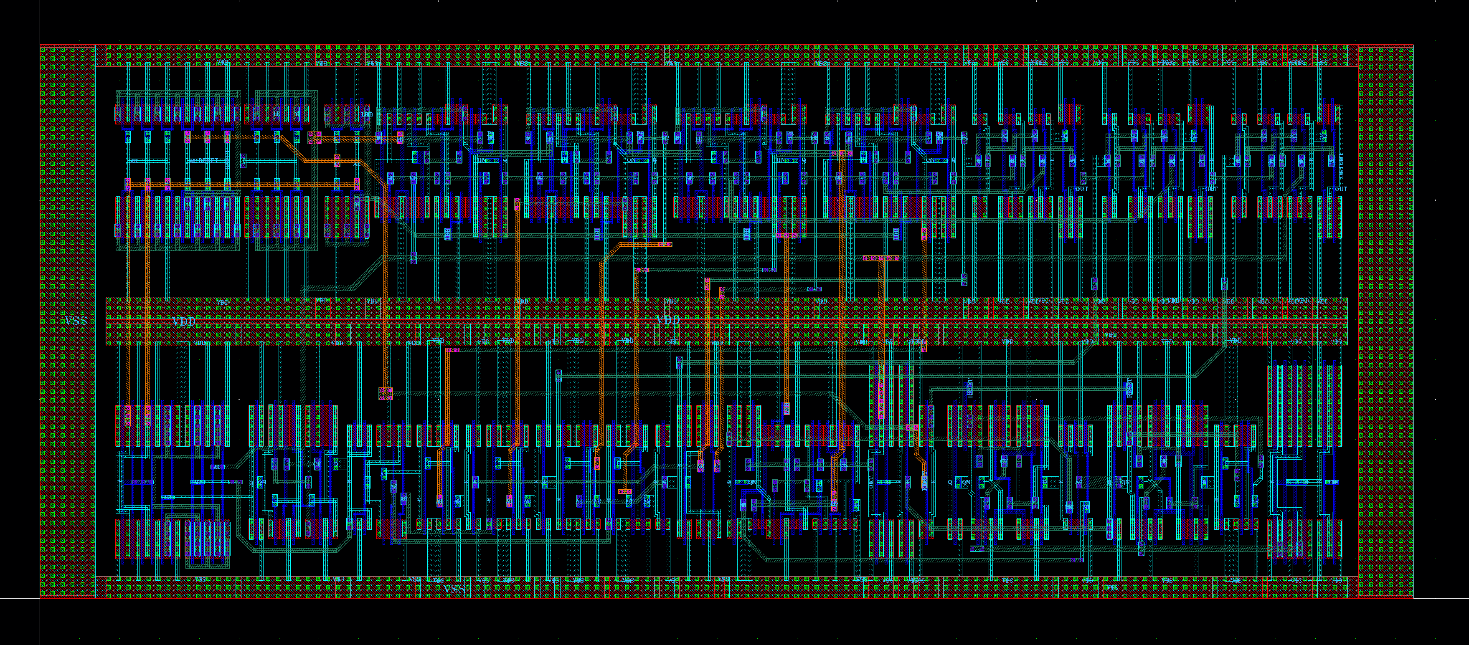
宽频、灵活可调锁相环设计
整数可调分频器设计
采用吞咽（PS）计数器架构实现
此前完成了12~63整数可调PS分频器（由于下限12较大，不利于更精细的分频）
调整成2~31整数可调PS分频器
版图与后仿真结果
将原有设计逻辑进一步简化
后仿真tt27工艺角，上限工作频率为4GHz左右。
Fig 6. 2-31分频器结构框图
双模分频器
Fig 7. 2-31分频器版图
Fig 8.tt工艺角下分频器的参数仿真结果

Slide 7
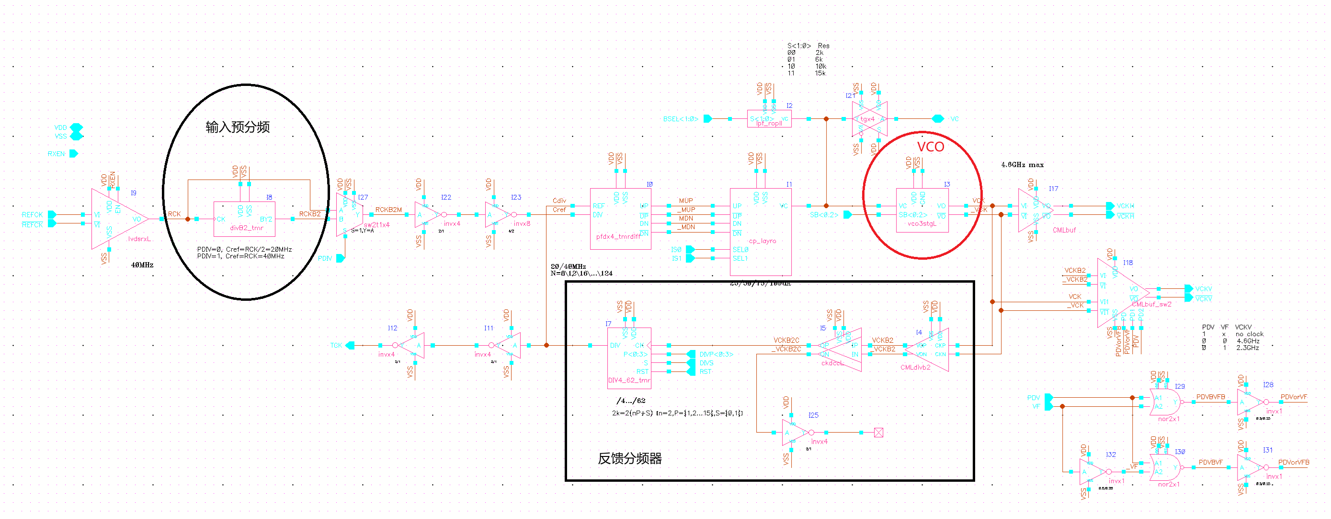
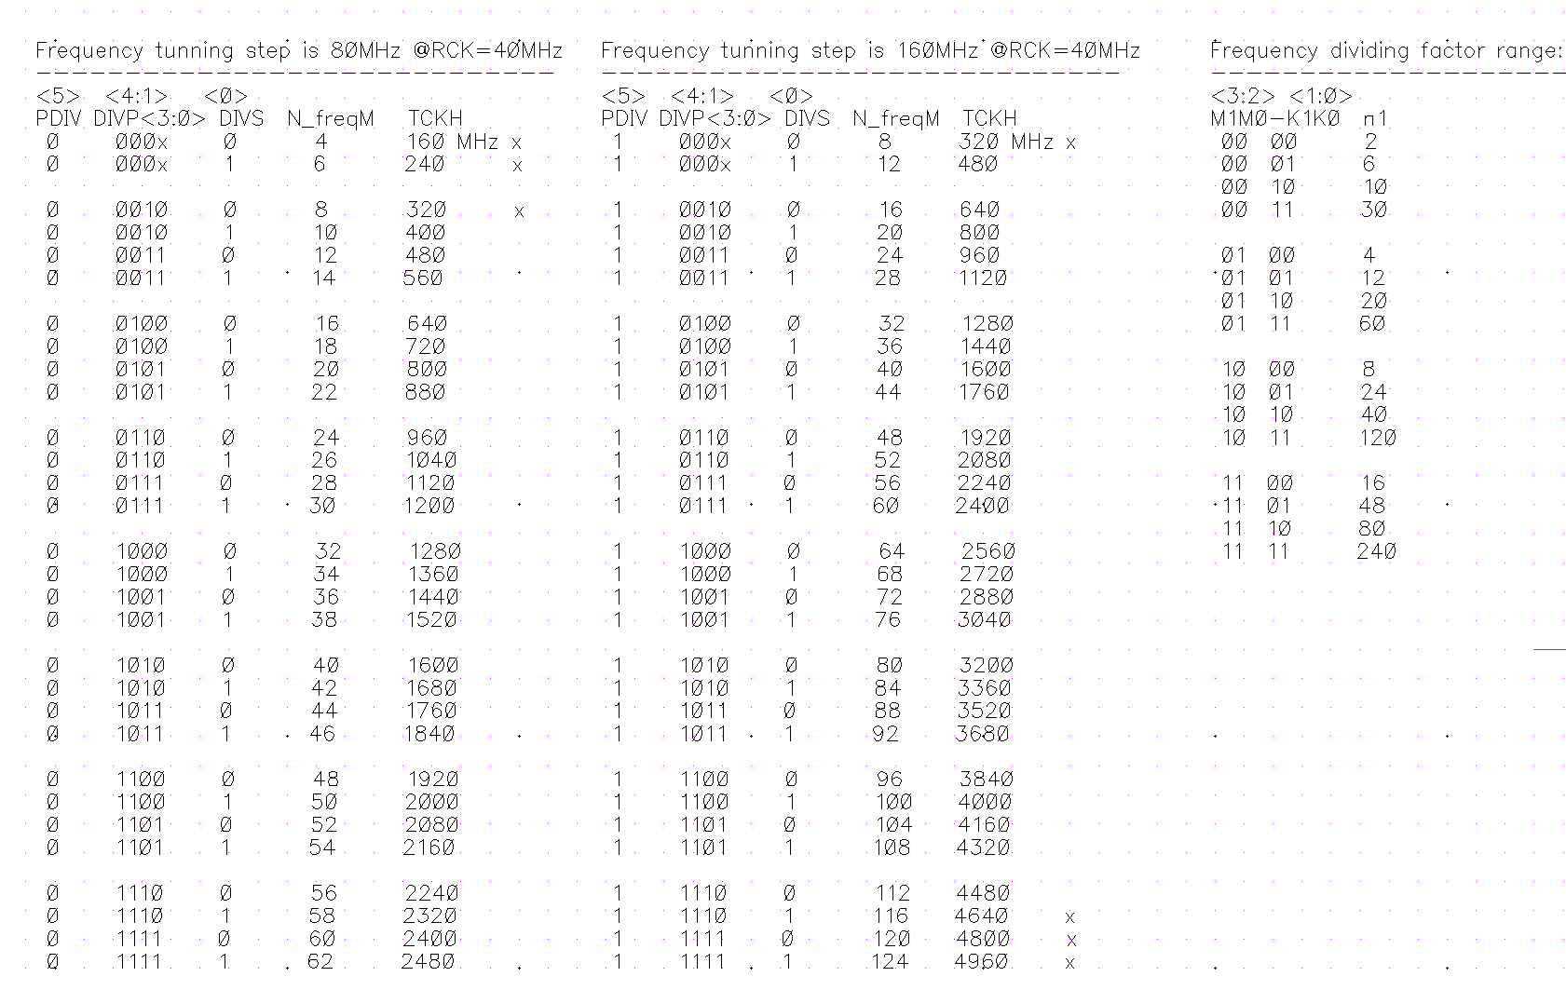
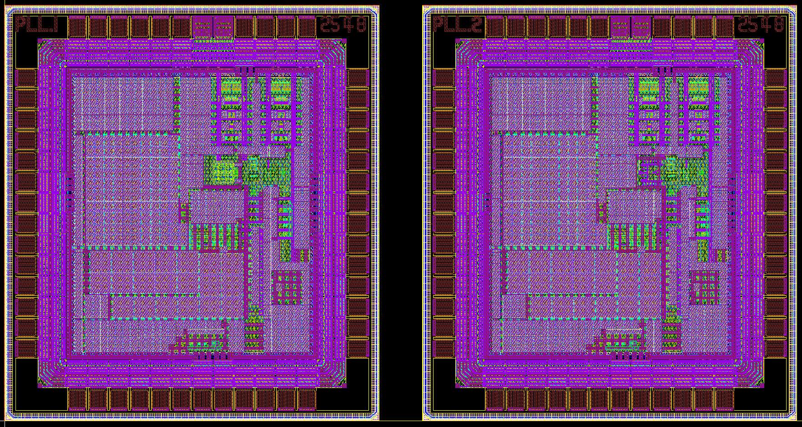
宽频、灵活可调锁相环设计
PLL整体设计与版图
增加输出分频器，实现2/4/8/16和1/3/5/15的分频组合
ROVCO及PS分频器替换原有LCPLL中的LCVCO和反馈分频器
新的反馈分频器为CML/2+PS分频+DFF/2 （三模冗余）
原预分频器改为1/2可选
双模分频器
Fig 9a.ROPLL顶层原理图
已于本月初提交流片
Fig 10.ROPLL可实现的输出频点
@40MHz参考时钟
Fig 9b.两版ROPLL顶层版图

Slide 8
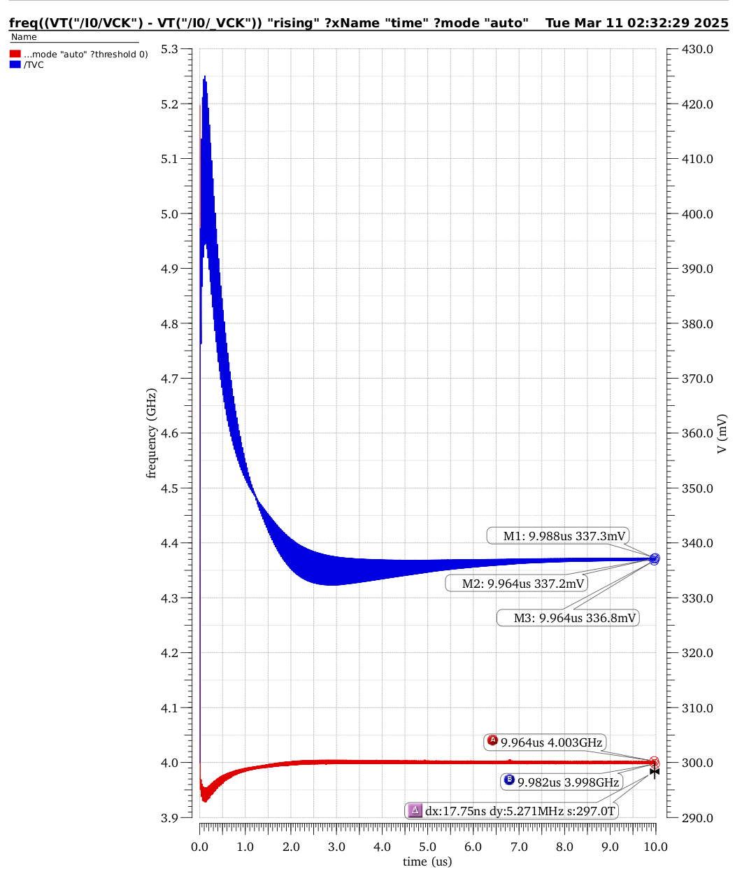
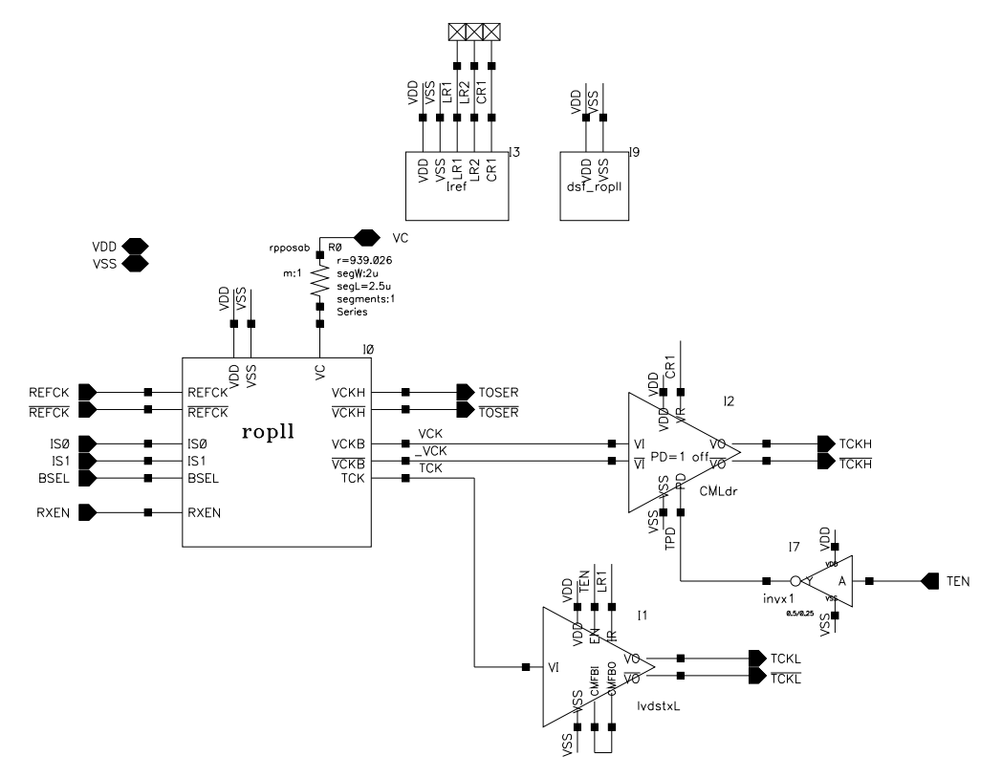
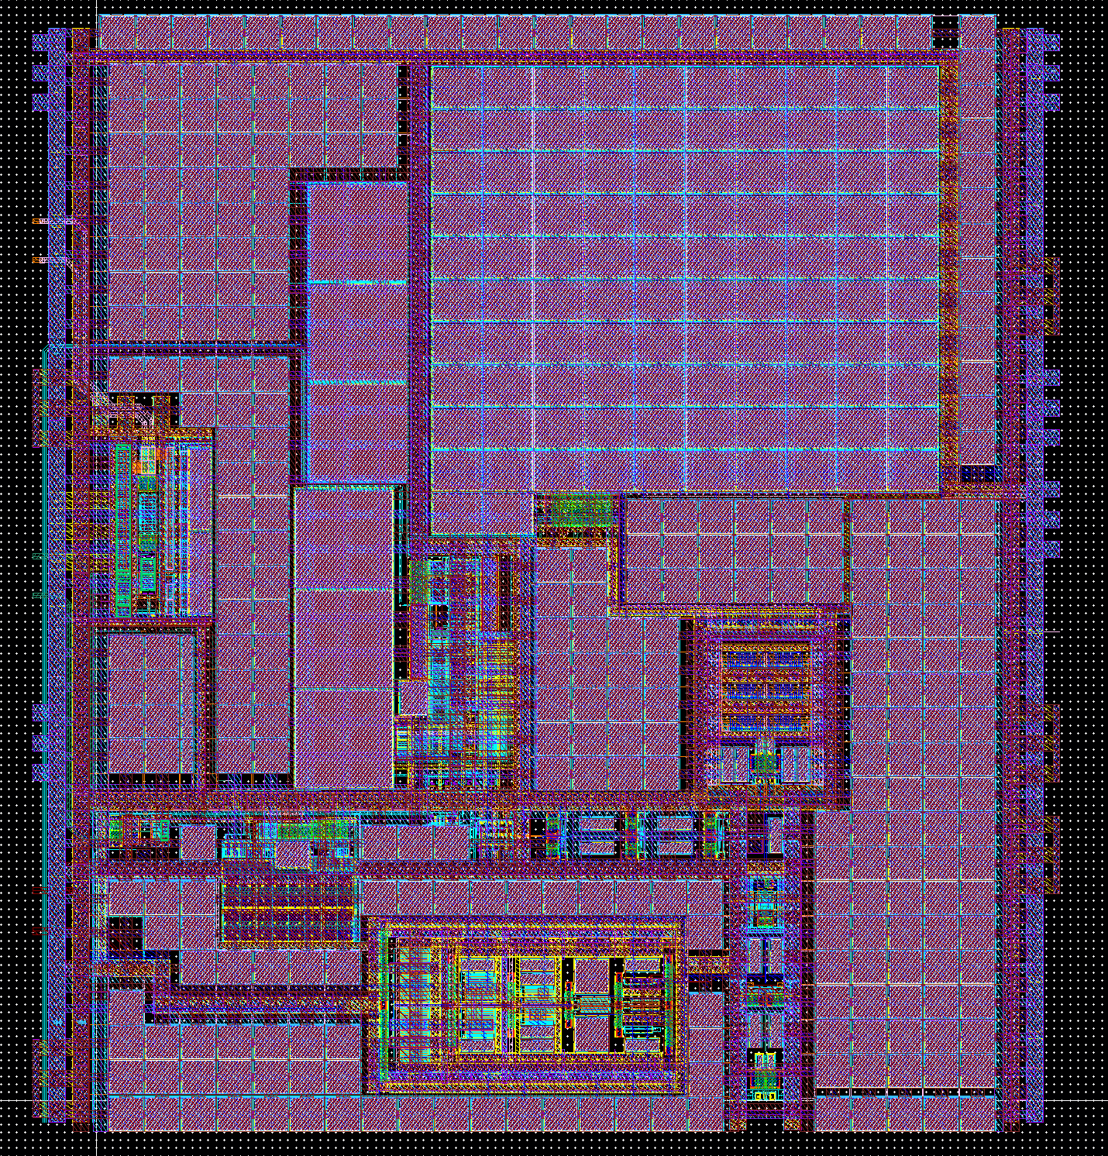
宽频、灵活可调锁相环设计
PLL整体设计与版图
本人在1p9M上，完成了一个简化版ROPLL的顶层设计
基本只替换ROVCO
输入25MHz，输出3.2GHz，用于给FPMROC单通道ASIC提供1.6GHz时钟
双模分频器
脉冲计数器
Fig 12.锁相环整体后仿真（1p10M@TT27）
Fig 11.1P9M工艺锁相环原理图及版图

Slide 9
低功耗、预加重驱动器设计
背景和需求
高频时钟和高速输出传输均需高性能的驱动器
现有CML驱动器功耗较大~36mA，且驱动力有限
目的
低功耗、带可调预加重的驱动器（SST驱动器）
研究进展
结构调研和方案拟定
并联型SST，阻抗可调（差分100Ω）
前向均衡技术预防大技术FFE
初步验证，分别采用六级CML和SST驱动器，调节尺寸达到相同驱动能力时，SST功耗仅为9mA。
双模分频器
脉冲计数器
Fig 11.CML(上)和SST(下)驱动器结构
Fig 12.前仿真眼图，CML(左)，SST(右)

Slide 10
下一步计划
近期计划
SST驱动器设计，包含阻抗匹配和FFE均衡
SST与PLL及SerDes电路的整体设计和集成
三版ROPLL的测试及后续bug修改及优化设计
长远规划
宽频LCPLL设计（低噪声优势）
SST技术中采用的FFE时PAM4数据传输的关键技术，可进一步基于现有10Gbps串行核心，研发20Gbps的PAM4数据传输
双模分频器
脉冲计数器

Slide 11
—————— ASIC — PLL ——————
谢谢指正
——————— Thank you! ———————

